Slide 1
Presentación de la asignatura Psicología Organizacional
Edgar Valencia Tapia

Slide 2
Introducción de la asignatura
La asignatura corresponde al área de especialidad, es de naturaleza teórico-práctica. Tiene como propósito desarrollar en el estudiante la capacidad de identificar estrategias psicoterapéuticas en función a la necesidad individual y grupal.

Slide 3
Resultado de aprendizaje
Al finalizar la asignatura el estudiante será capaz de argumenta los enfoques multidisciplinarios de la psicología organizacional, en base al estudio organizacional de una empresa, sustentados de forma clara y precisa.

Slide 4
Organización de los aprendizajes
Unidad I | Unidad II | Unidad III | Unidad IV
La Psicología, el individuo y las organizaciones | Procesos organizacionales | Negociación y comunicación | Entorno organizacional y cambio organizacional

Slide 5
Unidad I: La Psicología, el individuo y las organizaciones
Resultado de aprendizaje:
Al finalizar la unidad, el estudiante será capaz de comparar las teorías de motivación laboral entre sí para sustentar un programa motivacional teniendo en cuenta las variables individuales de la personalidad, evidenciando dominio del tema, juicio crítico y pensamiento divergente.
Contenidos:
Fundamentos, evolución y ámbito de aplicación de la psicología organizacional.
Teorías de sistemas.
Diferencias individuales y selección de personal.
Percepción y atribución.
Aprendizaje adulto y capacitación.
Actitudes y motivación en el trabajo.

Slide 6
Unidad II: Procesos organizacionales
Resultado de aprendizaje:
Al finalizar la unidad, el estudiante será capaz de explicar el comportamiento del individuo dentro de la organización y su influencia en los principales procesos organizacionales, demostrando dominio del tema, claridad de argumentos y nivel de sistematización.
Contenidos:
Grupos y equipos de trabajo.
Liderazgo y poder en las Organizaciones.
Modelos de toma de decisiones

Slide 7
Unidad III: Negociación y comunicación
Resultado de aprendizaje:
Al finalizar la unidad, el estudiante será capaz de diseñar un sistema de recompensas laborales para promover la satisfacción en el trabajo. Contenidos:
Negociación: Aspectos Psicológicos.
Comunicación organizacional.
Calidad de vida laboral: Equilibrio vida-trabajo. Estructura organizacional. Diseño del puesto.
Sistemas de recompensas, su influencia en el desempeño.

Slide 8
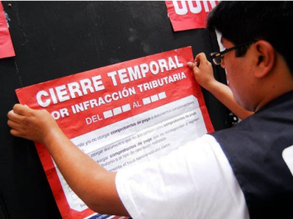
Unidad IV: Entorno organizacional y cambio organizacional
Resultado de aprendizaje:
Al finalizar la unidad, el estudiante será capaz de sustentar los tipos de organización, el clima institucional y el comportamiento organizacional de alguna empresa, argumentando con base en la información leída, demostrando dominio del tema y nivel de análisis.
Contenidos:
Cambio organizacional y resistencia. Modelos de cambio.
Clima y cultura Organizacional.
Ética y responsabilidad social.

Slide 9
Recursos educativos virtuales
Video clases
Enlaces de videos
Foros de consulta
Biblioteca virtual

Slide 10
Recomendaciones finales
En las sesiones virtuales de cada semana, guiaré tu aprendizaje, orientaré el desarrollo de actividades y atenderé tus dudas e inquietudes.
Con estas indicaciones, estamos listos para iniciar nuestra asignatura.

Slide 11
Bienvenido a la asignatura de Psicología Organizacional

